Slide 1
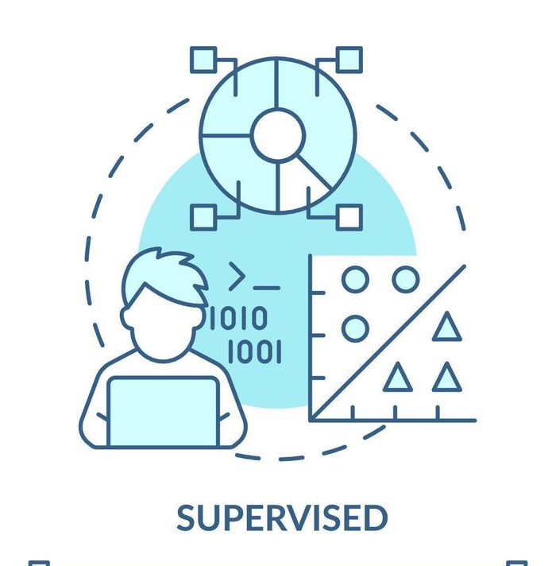
Aprendizaje Supervisado

Slide 2
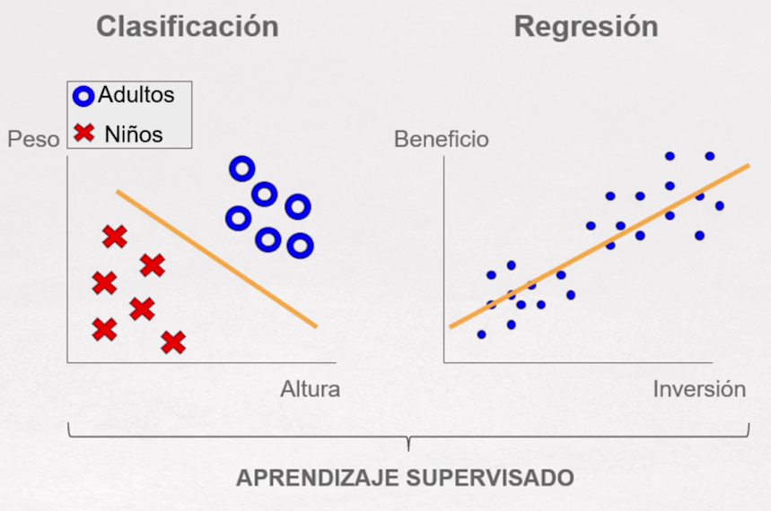
¿Qué es aprendizaje supervisado?
El aprendizaje supervisado es un paradigma dentro del campo del aprendizaje automático (machine learning) en el que un modelo se entrena utilizando un conjunto de datos etiquetados. Estos datos etiquetados consisten en pares de entrada y salida, donde se proporciona tanto la entrada (características o atributos) como la salida deseada (etiquetas o respuestas) asociada a cada ejemplo.

Slide 3
Aprendizaje Supervisado
Existen dos tipos principales de problemas en el aprendizaje supervisado:
Problemas de clasificación (Classification): Donde el objetivo es predecir una etiqueta o clase discreta para cada ejemplo, es decir, asignar cada instancia a una categoría específica. Ejemplos incluyen reconocimiento de dígitos escritos a mano (clasificando dígitos del 0 al 9) o detección de spam (clasificación en "spam" o "no spam").
Problemas de regresión (Regression): Donde el objetivo es predecir un valor numérico o continuo en función de las características de entrada. Ejemplos incluyen predecir el precio de una casa en función de sus características (número de habitaciones, ubicación, etc.) o predecir la temperatura en función de la hora del día y otras variables climáticas.

Slide 4
Pasos para Aprendizaje Supervisado
1. Recopilación de datos etiquetados: Obtener datos con entradas y salidas conocidas.
2. División de datos en entrenamiento y prueba: Separar datos para entrenar y evaluar el modelo.
3. Selección del modelo adecuado: Elegir un algoritmo de aprendizaje apropiado.
4. Entrenamiento del modelo: Ajustar el modelo utilizando datos de entrenamiento.
5. Validación del modelo: Evaluar el modelo con datos no vistos.
6. Ajuste de hiperparámetros: Optimizar ajustes para mejorar el rendimiento. (Opcional-Recomendable)
7. Prueba del modelo final: Evaluar el modelo final en datos de prueba. (Opcional-Recomendable)
8. Predicciones y aplicaciones: Utilizar el modelo para hacer predicciones en aplicaciones reales. (Finalidad)

Slide 5
División de datos
¿En qué consiste?
¿Por qué es importante?
¿Cuál es valor óptimo de división?

Slide 6
División de datos
¿En qué consiste?
La división de datos para entrenamiento (train-test) implica separar el conjunto de datos en dos partes: una para entrenar el modelo (train) y otra para evaluar su rendimiento (test).
¿Por qué es importante?
Es fundamental para evaluar la capacidad de generalización del modelo antes de aplicarlo a datos no vistos, evitando así el sobreajuste y asegurando su fiabilidad y eficacia.
¿Cuál es valor óptimo de división?
No hay un valor óptimo fijo, pero una división común es 80% para entrenamiento y 20% para prueba, o 70% para entrenamiento y 30% para prueba, dependiendo del tamaño del conjunto de datos y el contexto del problema. Es importante equilibrar suficientes datos de entrenamiento con una evaluación significativa.

Slide 7
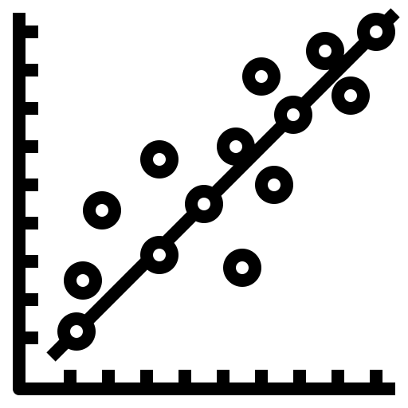
Problemas de regresión
¿Cómo predecir valores continuos?

Slide 8
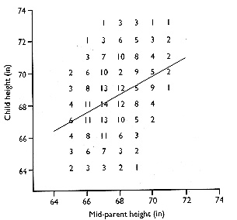
¿Por qué se llama regresión?
El término "regresión" en el contexto de problemas de aprendizaje automático proviene de la historia de la estadística y tiene sus raíces en un estudio realizado por Francis Galton, un científico e investigador británico del siglo XIX.
Galton realizó investigaciones sobre la altura de los padres e hijos y notó que, en general, los hijos no heredaban la altura de sus padres en la misma medida extrema. Por ejemplo, si los padres eran excepcionalmente altos, sus hijos no eran tan altos como los padres, pero tampoco tan bajos como la altura promedio de la población. De manera similar, si los padres eran excepcionalmente bajos, sus hijos tampoco eran tan bajos como los padres, pero tampoco tan altos como la altura promedio de la población. Galton acuñó el término "regresión hacia la media" para describir este fenómeno, refiriéndose a que los valores extremos (altos o bajos) de una variable tienden a "regresar" o acercarse hacia la media o el promedio.
Con el tiempo, este concepto fue adoptado en el contexto del aprendizaje automático para describir la tarea de predecir valores numéricos (como la altura en el ejemplo de Galton) en función de características específicas. Así, la "regresión" en aprendizaje supervisado se refiere a predecir valores numéricos, y el término proviene de la idea de que los valores tienden a "regresar" o acercarse a un valor central o medio.

Slide 9
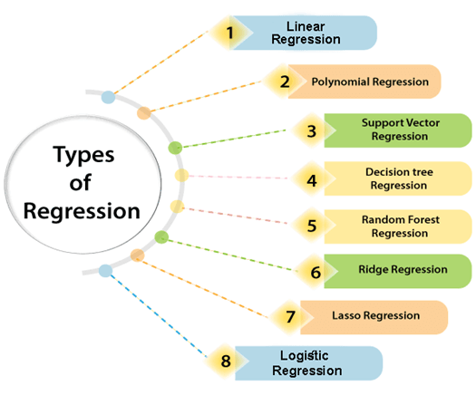
Algoritmos de Regresión
Regresión Lineal (Linear Regression):
Regresión Lineal Simple
Regresión Lineal Múltiple
Regresión de Vecinos más Cercanos (K-Nearest Neighbors Regression - KNN)
Regresión de Árboles de Decisión (Decision Tree Regression)
Regresión de Bosques Aleatorios (Random Forest Regression)
Regresión de Máquinas de Vectores de Soporte (Support Vector Regression - SVR)
Regresión de Regresión Logística (Logistic Regression)
Aunque se usa principalmente para clasificación, también puede utilizarse para problemas de regresión binaria.
Regresión de Redes Neuronales (Neural Network Regression)
Regresión de Mínimos Cuadrados Parciales (Partial Least Squares Regression - PLSR)
Regresión de Gradient Boosting (Gradient Boosting Regression)
Ejemplos incluyen XGBoost, LightGBM, Gradient Boosting Machines (GBM), etc.
Regresión de ElasticNet
Regresión de Lasso (Lasso Regression)
Regresión de Ridge (Ridge Regression)
Regresión de Huber
Regresión de AdaBoost
Regresión de Redes Neuronales Profundas (Deep Neural Network Regression)

Slide 10
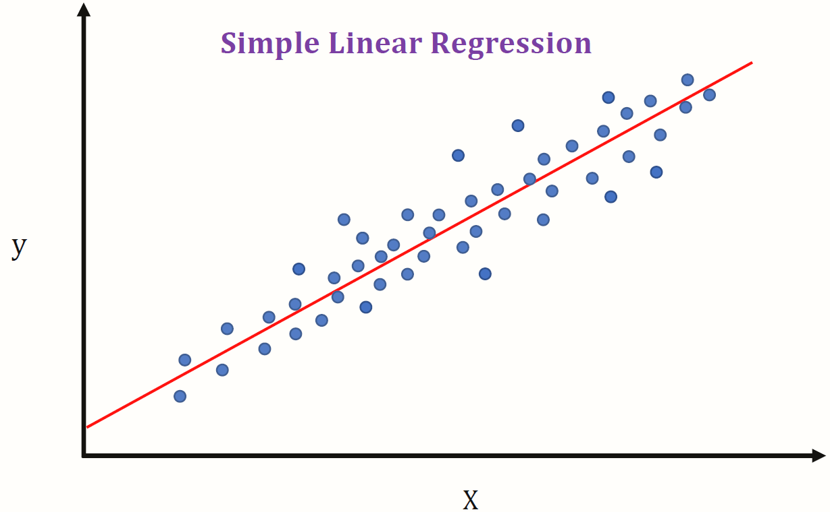
Regresión Lineal
La regresión lineal es un modelo matemático que busca establecer una relación lineal entre una variable independiente (o más) y una variable dependiente. Se utiliza para predecir valores numéricos continuos basados en características específicas, representando la relación mediante una línea recta en un espacio bidimensional o un hiperplano en dimensiones superiores. Su objetivo es encontrar la línea que minimiza la diferencia entre los valores observados y los predichos.

Slide 11
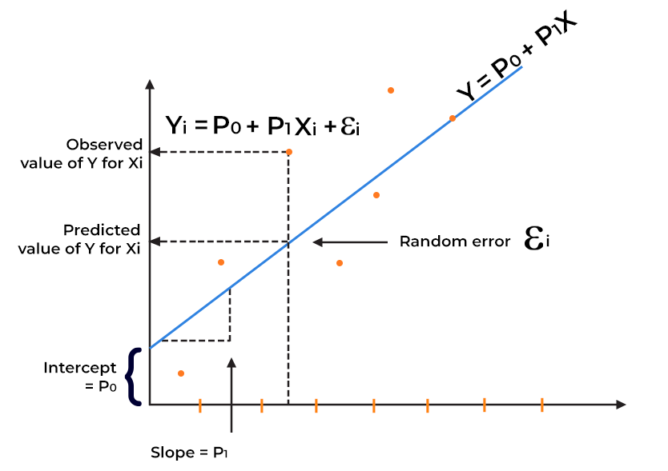
Componentes de la Regresión Lineal
Variables Independientes (X): Características o atributos que influyen en la variable dependiente.
Variable Dependiente (Y): La variable que se intenta predecir basada en las variables independientes.
Coeficientes (β): Parámetros que representan la relación entre las variables independientes y la variable dependiente en la ecuación de regresión lineal.
Intercepto (β0): Punto en el eje Y donde la línea de regresión cruza la vertical.
Recta de Regresión: La línea que representa la relación lineal entre las variables independientes y la variable dependiente.
Residuos (ε): Diferencia entre los valores reales y los valores predichos por el modelo de regresión.

Slide 12
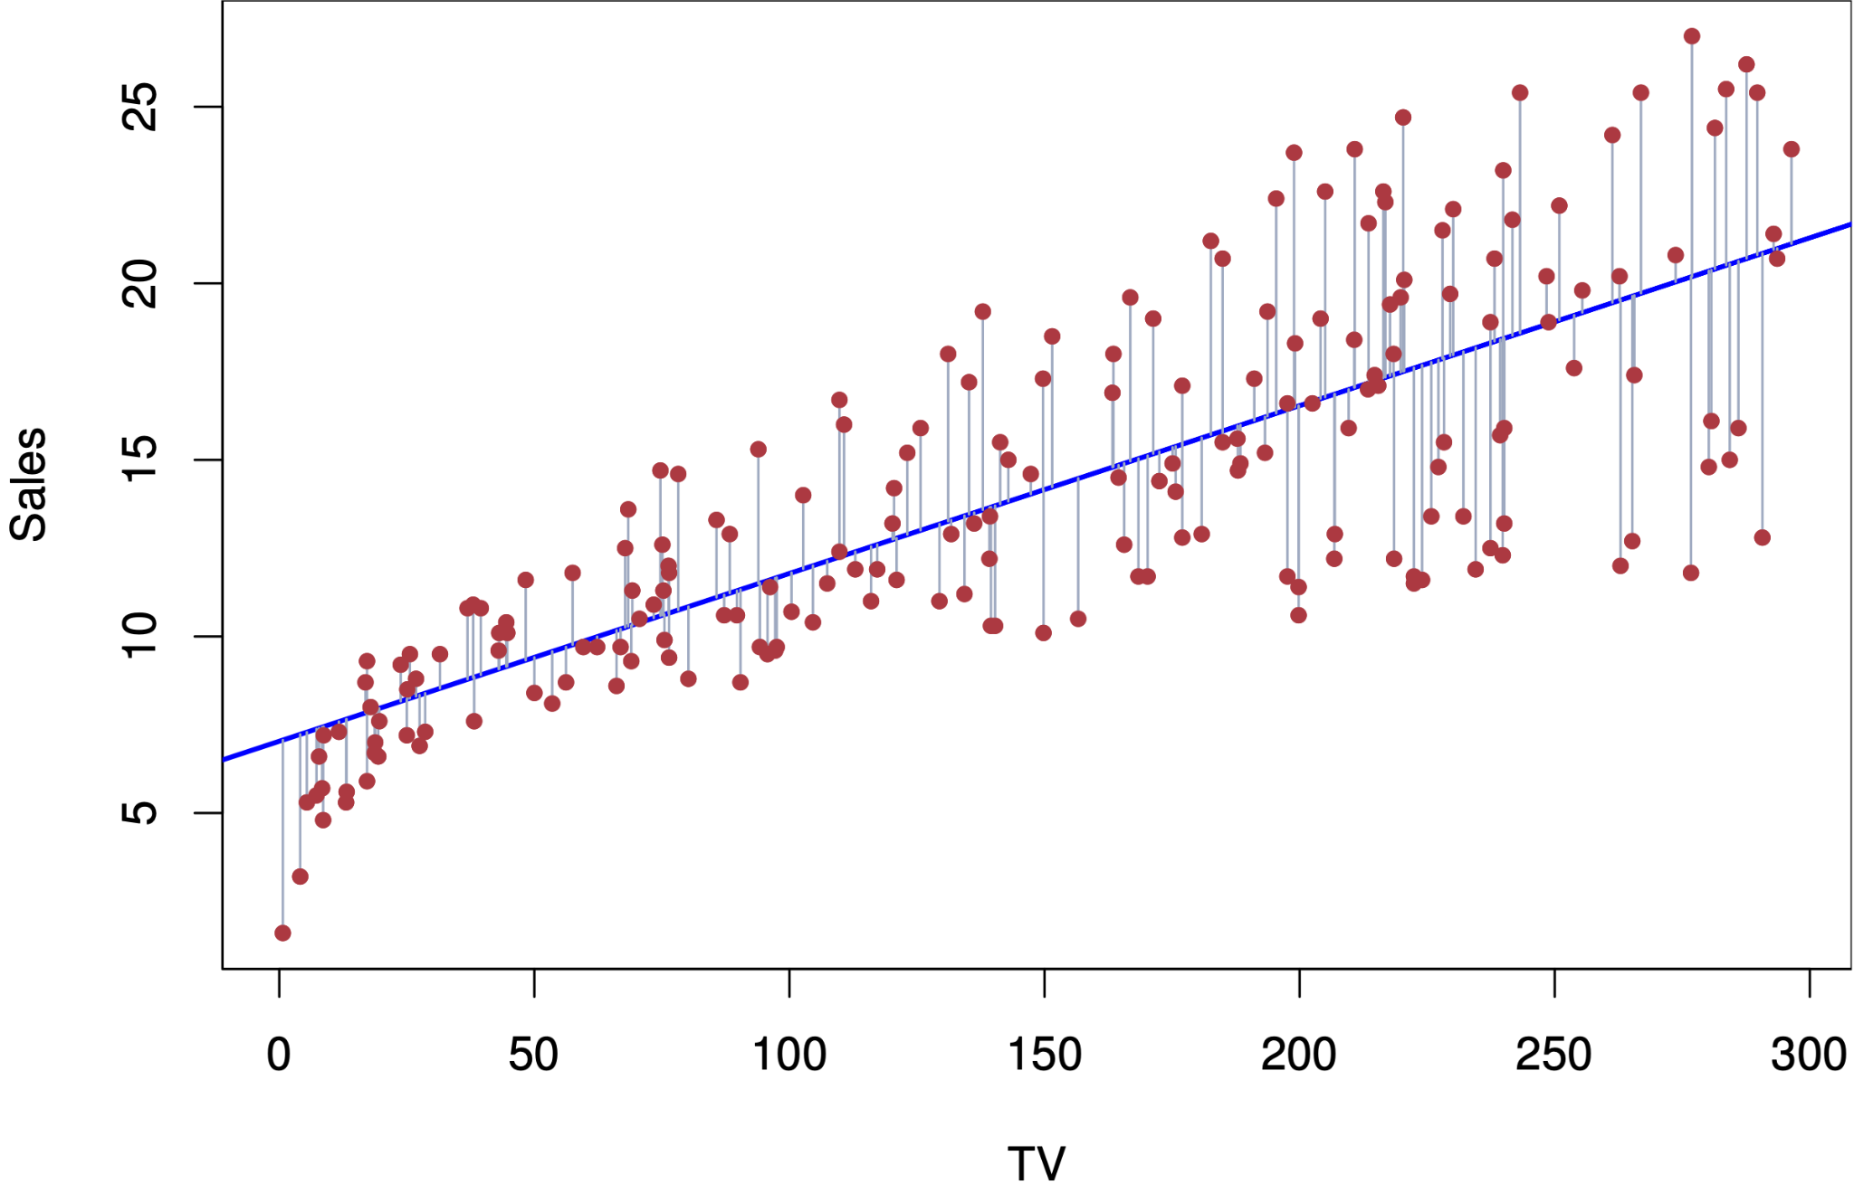
Objetivo de la regresión lineal
La línea que minimiza la diferencia entre los valores observados y los predichos.

Slide 13
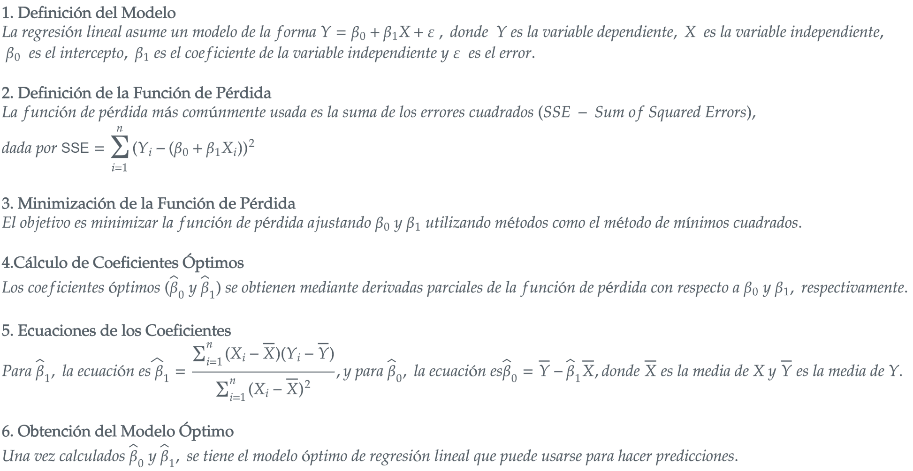
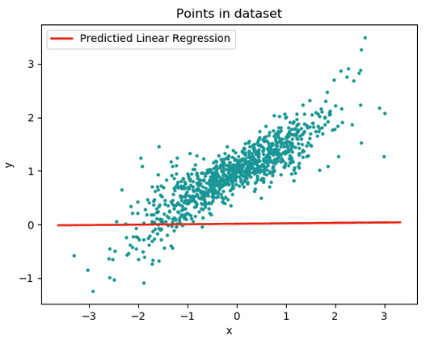
Pasos de la regresión lineal
https://towardsdatascience.com/linear-regression-5100fe32993a

Slide 14
Métricas
Error Absoluto Medio (MAE): Media de las diferencias absolutas entre predicciones y valores reales.
Error Cuadrático Medio (MSE): Media de las diferencias al cuadrado entre predicciones y valores reales.
Raíz del Error Cuadrático Medio (RMSE): Raíz cuadrada de MSE, proporciona una medida en la misma escala que los datos originales.
Coeficiente de Determinación (R2): Proporción de la varianza en la variable dependiente explicada por el modelo.
Error Medio Absoluto porcentual (MAPE): MAE expresado como porcentaje de los valores reales.
Error Medio de Porcentaje Absoluto (MAE%): Media de las diferencias porcentuales entre predicciones y valores reales.
Índice de Variación (IV): Proporción de la variabilidad total que es explicada por el modelo.

Slide 15
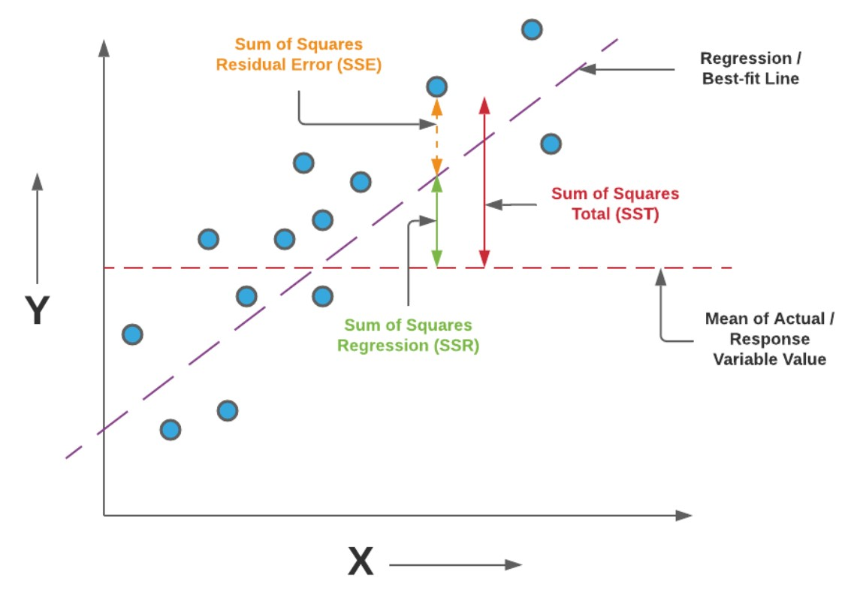
Métricas

Slide 16
Métricas - Ejemplo
Métrica | Modelo A | Modelo B
Error Cuadrático Medio (MSE) | 2500 | 2000
Coeficiente de Determinación (R2) | 0.75 | 0.80
Error Absoluto Medio (MAE) | 40,000 | 38,000
Raíz del Error Cuadrático Medio (RMSE) | 50.00 | 44.72

Slide 17

Métricas - Ejemplo
Métrica | Modelo A | Modelo B
Error Cuadrático Medio (MSE) | 2500 | 2000
Coeficiente de Determinación (R2) | 0.75 | 0.80
Error Absoluto Medio (MAE) | 40,000 | 38,000
Raíz del Error Cuadrático Medio (RMSE) | 50.00 | 44.72

Slide 18

Ejemplo

Slide 19
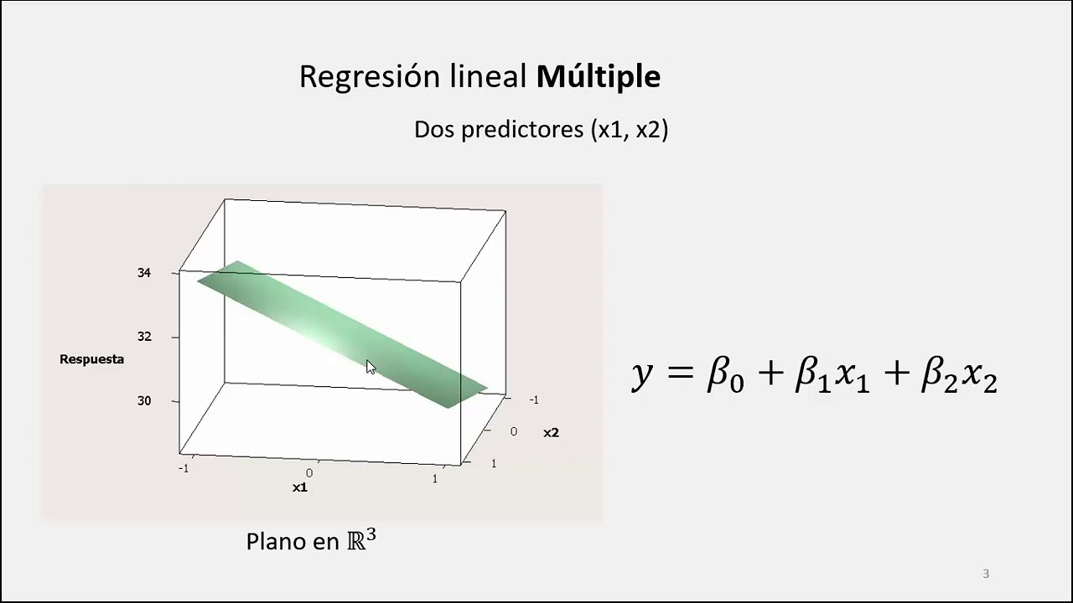
Regresión Lineal Multiple
La regresión lineal múltiple es una extensión de la regresión lineal simple. Es un modelo matemático que busca establecer una relación lineal entre múltiples características (variables independientes) y la variable de interés (variable dependiente). Busca encontrar los coeficientes que mejor ajustan la línea o plano de regresión en un espacio multidimensional. Los coeficientes representan la contribución de cada variable independiente en la predicción de la variable dependiente.

Slide 20
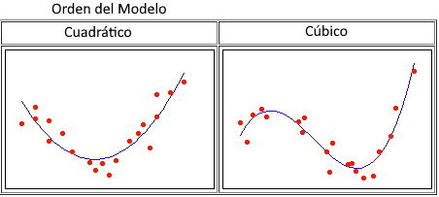
Regresión Lineal Polinomial
La regresión lineal polinomial es una extensión de la regresión lineal simple que permite modelar relaciones no lineales entre las variables. En lugar de ajustarse a una línea recta, utiliza un polinomio para aproximar la relación entre la variable independiente y la variable dependiente. Esto implica elevar la variable independiente a diferentes potencias, creando así curvas y formas polinómicas en el espacio de características. Al introducir términos polinómicos en la ecuación, el modelo puede adaptarse a relaciones más complejas y capturar patrones no lineales en los datos.

Slide 21
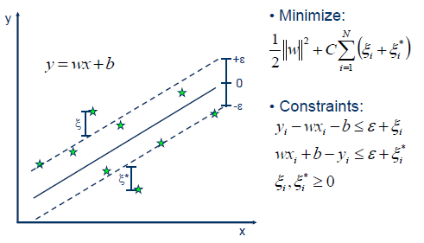
Support Vector Regression
A diferencia de la regresión lineal, SVR busca encontrar una función que se ajuste a los datos de manera óptima al mismo tiempo que limita la discrepancia entre las predicciones y los datos reales dentro de un margen de tolerancia. Utiliza "vectores de soporte" que son puntos en el espacio de características clave para definir la función de regresión. El objetivo es encontrar la función que tenga la menor cantidad de "errores" y, al mismo tiempo, se mantenga dentro del margen definido por el usuario. Es efectiva para datos no lineales y permite definir diferentes funciones de núcleo para adaptarse a la complejidad de los datos.

Slide 22
Componentes de Support Vector Regression (SVR)
Vectores de Soporte (Support Vectors):
Puntos de datos cruciales para definir la función de regresión.
Margen (Margin):
Distancia entre la función de regresión y los vectores de soporte.
Hiperplano de Regresión (Regression Hyperplane):
La función lineal o no lineal que representa la regresión óptima.
Función de Pérdida (Loss Function):
Define la discrepancia entre las predicciones y los datos reales.
Parámetro de Regularización (Regularization Parameter):
Controla la flexibilidad del modelo y evita el sobreajuste.

Slide 23
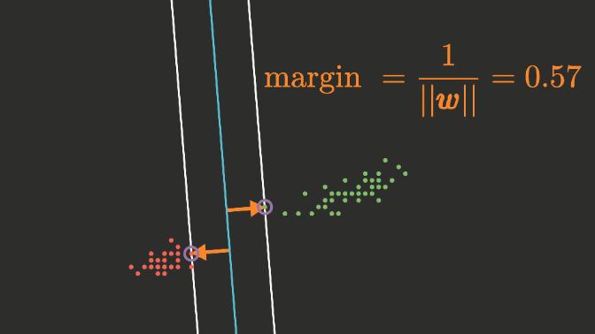
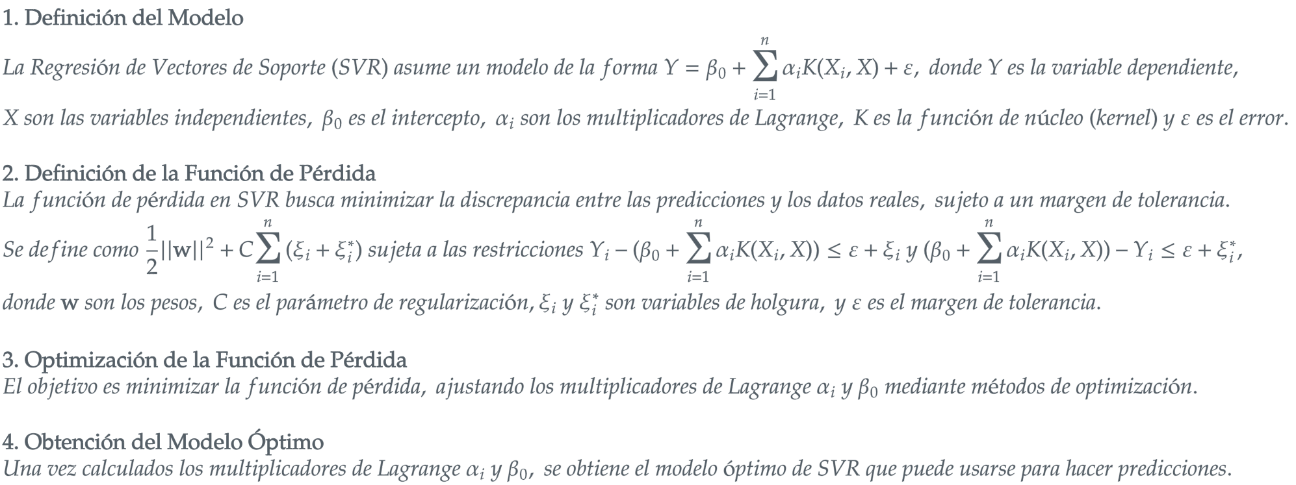
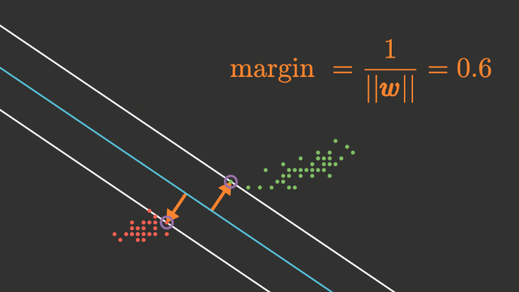
Pasos para Support Vector Regression
https://towardsdatascience.com/support-vector-machines-illustrated-b48a32c56388

Slide 24
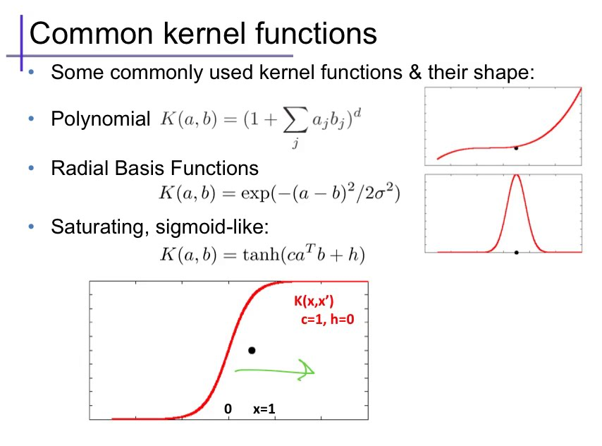
Kernel Support Vector Regression
Kernel Lineal:
Sin transformación, linealidad implícita.
Kernel Polinomial:
Mapea a espacios polinomiales.
Kernel RBF (Radial Basis Function): Transformación no lineal radial.
Kernel Sigmoidal:
Transformación no lineal en forma de sigmoide.
Kernel Laplaciano:
Similar a RBF, converge más rápido.

Slide 25
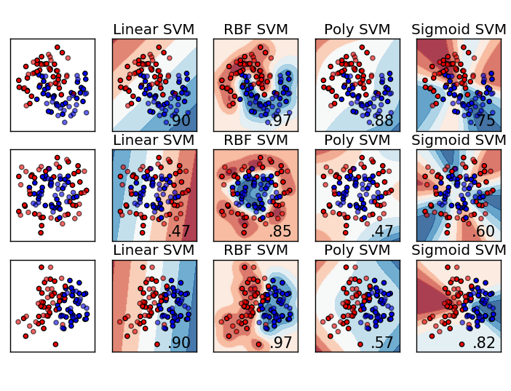
Kernel Support Vector Regression

Slide 26
Ejemplo

Slide 27
Tarea
Realizar un modelo de árbol de decisión
Mismo set de datos
Compararlo con los modelos vistos en clase y determinar cuál tuvo mejor desempeño
Visualizar el árbol

Slide 28
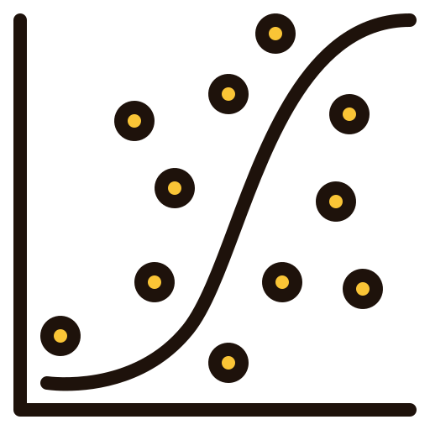
Problemas de clasificación
¿Cómo predecir valores categóricas?

Slide 29
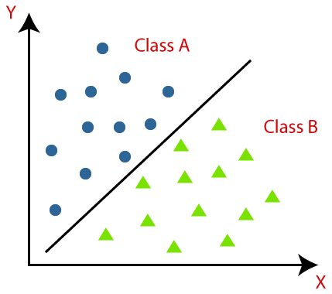
Problemas de clasificación
Los algoritmos de clasificación en el contexto del aprendizaje automático se llaman así porque realizan una tarea similar a la que hacemos intuitivamente en la vida cotidiana: clasificar o categorizar cosas en grupos o categorías basándose en ciertas características o atributos. Estos algoritmos toman datos de entrada y los asignan a diferentes clases o categorías, lo que puede ser especialmente útil en problemas donde se desea predecir la pertenencia a un grupo específico.
Este término refleja el propósito principal de estos algoritmos en el aprendizaje automático: organizar y etiquetar datos en clases o categorías para facilitar la toma de decisiones y hacer predicciones. Así, "clasificación" hace referencia a la acción de asignar elementos a diferentes clases, lo cual es fundamental en la mayoría de los problemas en los que se utilizan estos algoritmos.

Slide 30
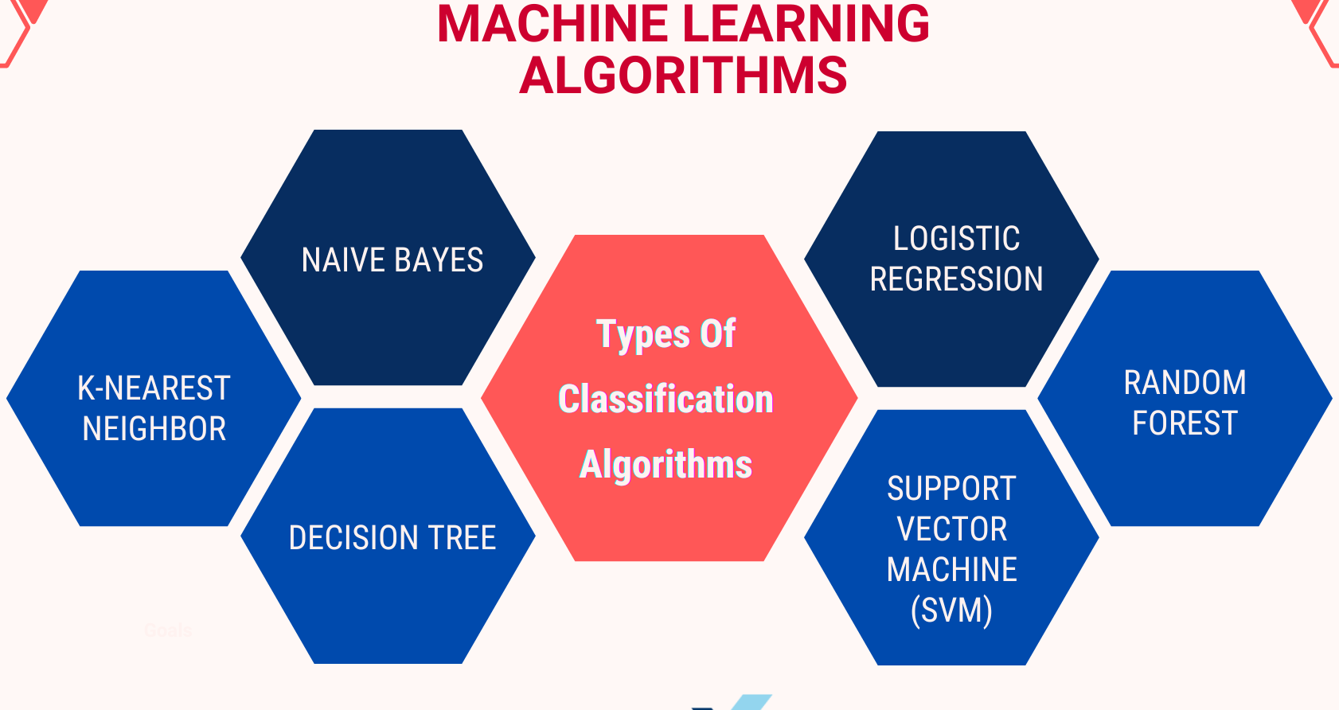
Algoritmos de Clasificación
Regresión Logística:
Aunque lleva "regresión" en el nombre, se utiliza comúnmente para problemas de clasificación binaria.
K-Nearest Neighbors (K-NN):
Clasificación basada en la mayoría de los k vecinos más cercanos.
Árboles de Decisión (Decision Trees):
Divide el espacio de características en regiones y asigna una etiqueta a cada región.
Random Forest:
Conjunto de árboles de decisión que votan para la clasificación.
Support Vector Machines (SVM):
Clasificación mediante definición de hiperplanos de separación óptimos.
Naive Bayes:
Basado en el teorema de Bayes, asume independencia entre características.
Redes Neuronales Artificiales:
Modelos inspirados en el cerebro, con capas de neuronas interconectadas.
Regresión de Gradient Boosting (Gradient Boosting Regression)
Ejemplos incluyen XGBoost, LightGBM, Gradient Boosting Machines (GBM), etc.
Nearest Centroid:
Asigna a cada instancia a la clase del centroide más cercano.
Clasificador Bayesiano Ingenuo Generalizado (GBN):
Extensión del clasificador Naive Bayes para considerar estructura de red.
Perceptrón Multicapa (MLP):
Red neuronal feedforward con múltiples capas.

Slide 31
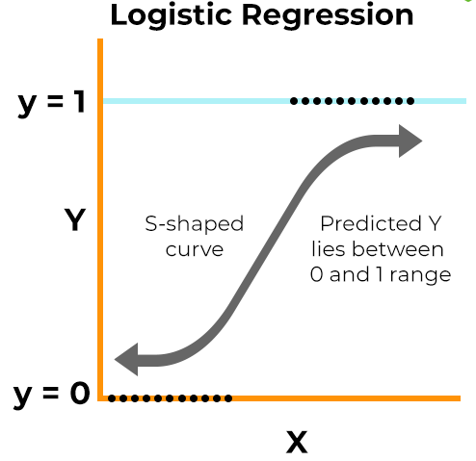
Regresión Logística
La regresión logística es un modelo estadístico utilizado para problemas de clasificación binaria, donde se busca predecir la probabilidad de que una observación pertenezca a una de dos categorías posibles. Aunque lleva el nombre de "regresión", se usa para problemas de clasificación. La salida se transforma usando la función logística para obtener probabilidades en el rango (0, 1). Luego, se elige un umbral para asignar a cada observación a una de las dos categorías basándose en estas probabilidades.

Slide 32

Componentes de la Regresión Logística
Coeficientes (Weights): Parámetros que ponderan la influencia de cada característica en el modelo.
Intercepto (Bias): Valor constante que ajusta la salida de la función logística.
Función Logística (Logistic Function): Transforma la salida en una probabilidad entre 0 y 1.
Probabilidad (Probability): Estimación de la probabilidad de que una observación pertenezca a una clase.
Umbral de Decisión (Decision Threshold): Punto de corte en la función logística para asignar a una clase.
Clasificación (Classification): Asignación de observaciones a clases basada en la probabilidad y el umbral.

Slide 33
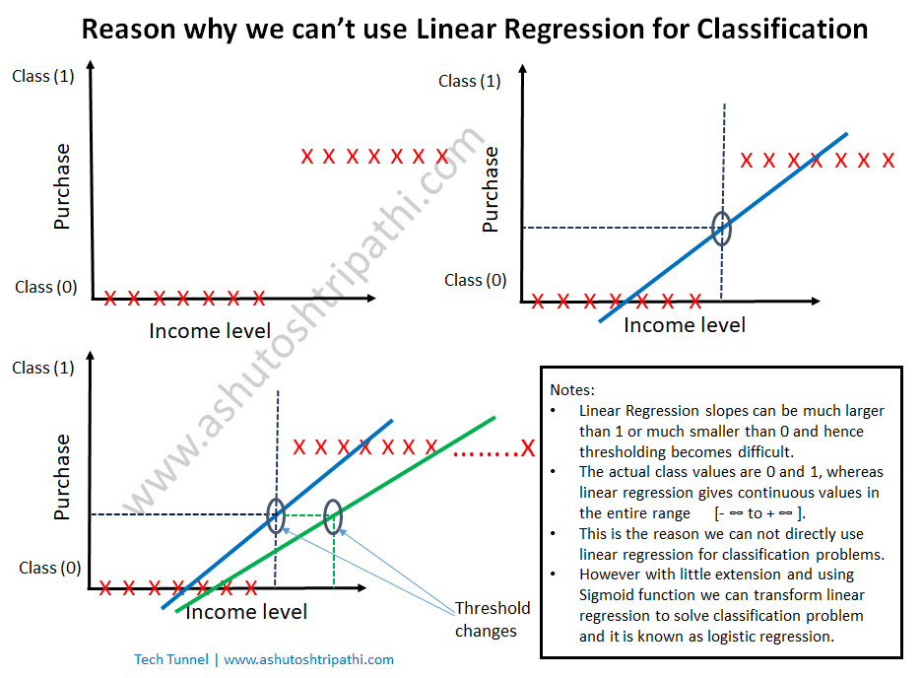

Diferencia entre regresiones
Lineal vs Logística

Slide 34
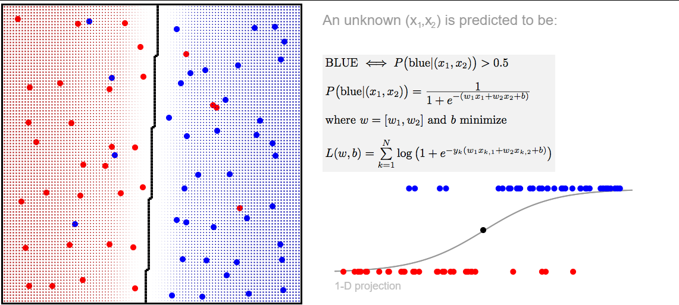
Objetivo de la regresión logística
Asignar a cada observación a una de las dos categorías

Slide 35
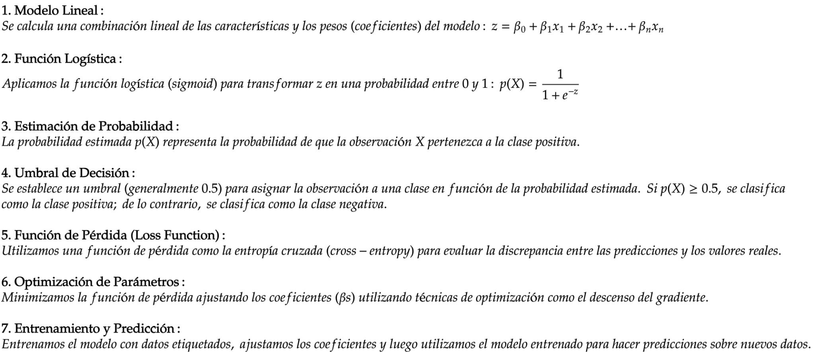
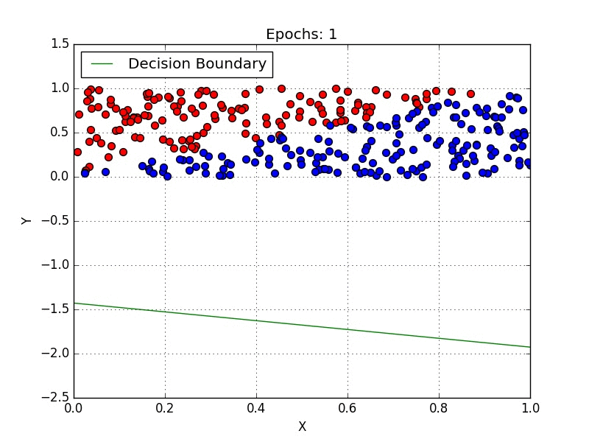
Pasos de la regresión lineal
https://towardsdatascience.com/introduction-to-logistic-regression-66248243c148

Slide 36
Métricas
Precisión (Precision): Proporción de predicciones positivas correctas.
Recuperación (Recall): Proporción de positivos reales identificados correctamente.
F1-Score: Media armónica de precisión y recuperación.
Exactitud (Accuracy): Proporción de predicciones correctas en general.
AUC-ROC (Área bajo la curva ROC): Medida del rendimiento del modelo para distintos umbrales.
Curva ROC (Receiver Operating Characteristic): Representa la relación entre tasa de verdaderos positivos y falsos positivos.
Matriz de Confusión: Tabla que describe el desempeño del modelo mostrando las predicciones correctas e incorrectas en función de las clases verdaderas. Ayuda a evaluar la precisión, sensibilidad, especificidad y otras métricas de clasificación.

Slide 37
Ejemplo

Slide 38

K-Nearest Neighbors (K-NN)
K-NN (K-Nearest Neighbors) es un algoritmo de aprendizaje supervisado utilizado para problemas de clasificación y regresión. Clasifica una observación basándose en la mayoría de las K observaciones cercanas en el espacio de características. Para clasificación, asigna la clase más común entre los vecinos; para regresión, calcula la media de los valores de los vecinos. Es simple y efectivo, pero puede ser sensible a la elección de K y sensible a la escala de los datos.

Slide 39
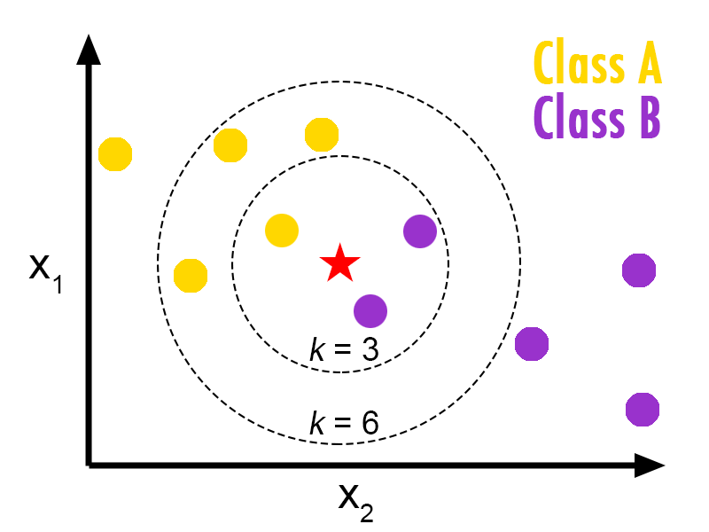
Componentes de la K-NN
Conjunto de Datos (Dataset): Conjunto de observaciones con características y etiquetas.
Punto a Clasificar (Query Point): La observación que se quiere clasificar o predecir.
Función de Distancia (Distance Function): Método para medir la distancia entre puntos, típicamente Euclidiana.
Número de Vecinos (K): Cantidad de vecinos cercanos considerados para la clasificación o regresión.
Votación (Voting): Método para determinar la clase mayoritaria entre los K vecinos en clasificación.
Promedio (Averaging): Método para calcular el valor medio entre los K vecinos en regresión.

Slide 40
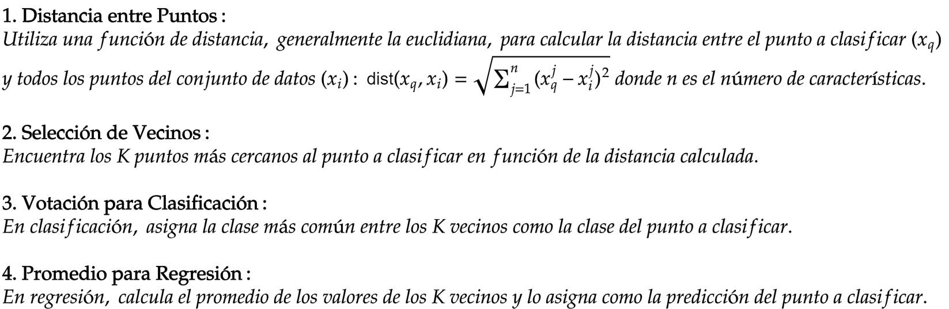
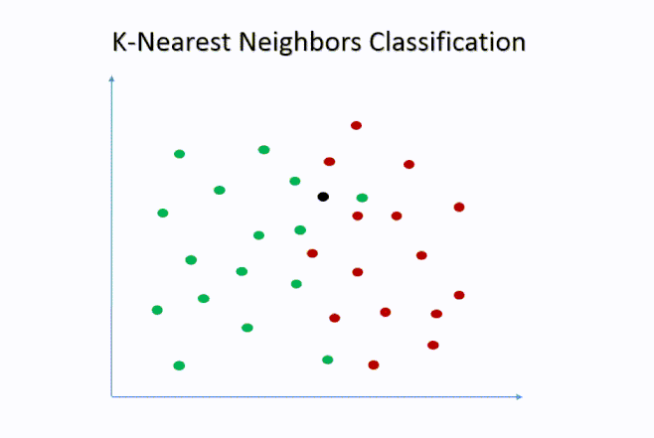
Pasos de K-NN
https://medium.com/@tpreethi/introduction-to-k-nearest-neighbors-knn-algorithm-python-implementation-9c387915f31d

Slide 41
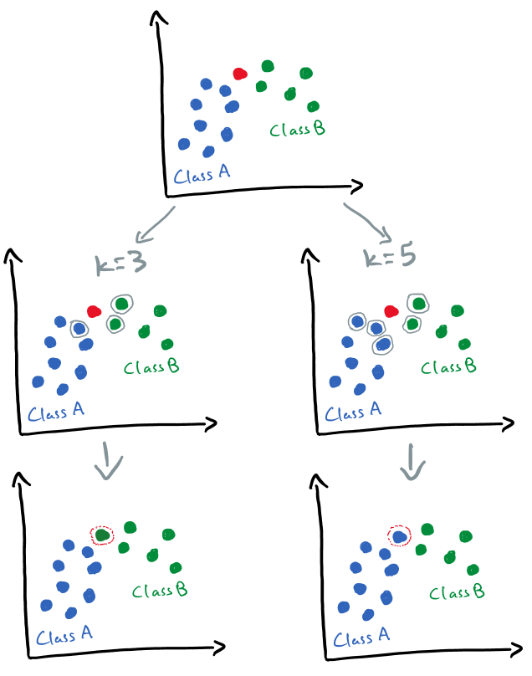
Recomendación
Elección adecuada de k: Experimenta con diferentes valores de k para encontrar el más óptimo. Un k demasiado pequeño puede resultar en sobreajuste, mientras que un k muy grande puede reducir la sensibilidad del modelo.
Normalización de datos: Normaliza o estandariza tus datos antes de aplicar k-NN, ya que este algoritmo es sensible a la escala de las características.
Selección de función de distancia: Prueba varias funciones de distancia (por ejemplo, euclidiana, Manhattan, Minkowski) y evalúa cuál es la más adecuada para tu conjunto de datos.
Uso de funciones de núcleo: Experimenta con funciones de núcleo si estás aplicando k-NN en espacios de características no lineales para mejorar la eficacia del modelo.
Comprensión del dominio del problema: Entiende tu dominio de problema y considera cómo la naturaleza de tus datos puede afectar la elección y configuración de k-NN.

Slide 42
Ejemplo

Slide 43
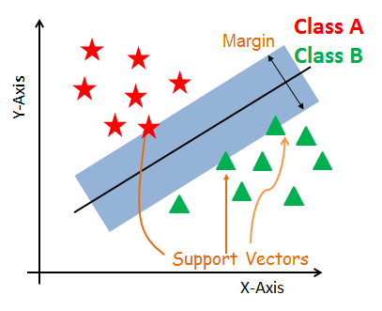
Support Vector Machines (SVM)
Las SVM (Support Vector Machines) son algoritmos de aprendizaje supervisado que se utilizan tanto para problemas de clasificación como para regresión. Busca encontrar el hiperplano óptimo que mejor separa las clases en el espacio de características. Este hiperplano maximiza la distancia entre los puntos más cercanos de las clases, llamados vectores de soporte. SVM puede manejar datos no lineales mediante transformaciones y utiliza funciones de núcleo (kernel) para representar espacios no lineales. Es eficaz en conjuntos de datos complejos y proporciona soluciones robustas y bien generalizadas.

Slide 44
Componentes de Support Vector Machines
Vectores de Soporte (Support Vectors):
Puntos de datos más cercanos al hiperplano de separación.
Margen (Margin):
Distancia entre el hiperplano y los vectores de soporte.
Hiperplano de Separación (Separating Hyperplane):
Línea, plano o hiperplano que separa las clases de datos.
Función de Núcleo (Kernel Function):
Transforma datos para manejar separaciones no lineales.
Parámetro de Regularización (Regularization Parameter):
Controla la flexibilidad del modelo y evita el sobreajuste.

Slide 45
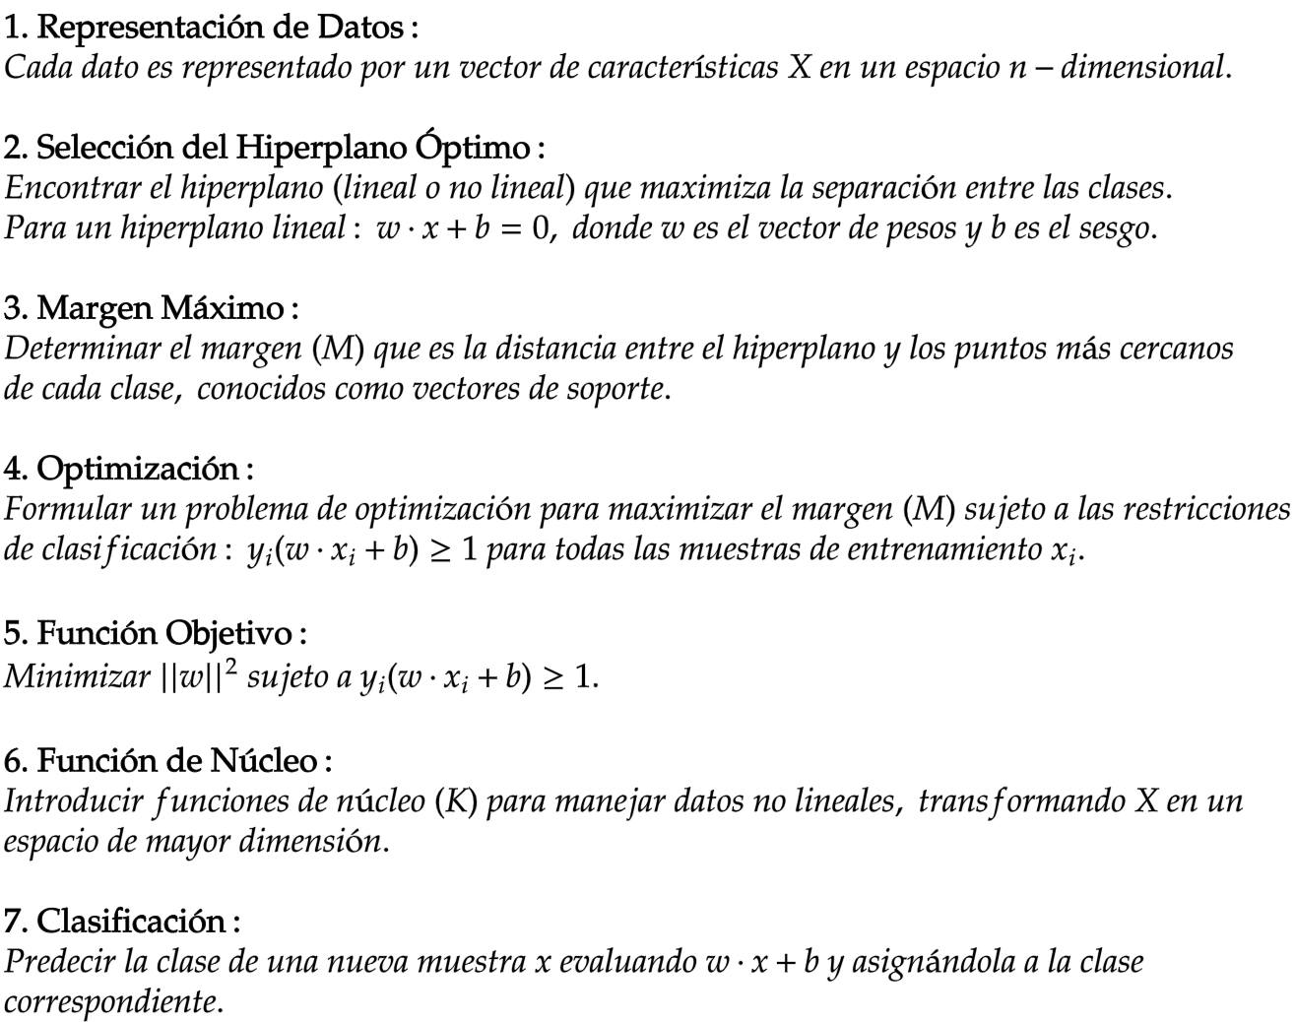
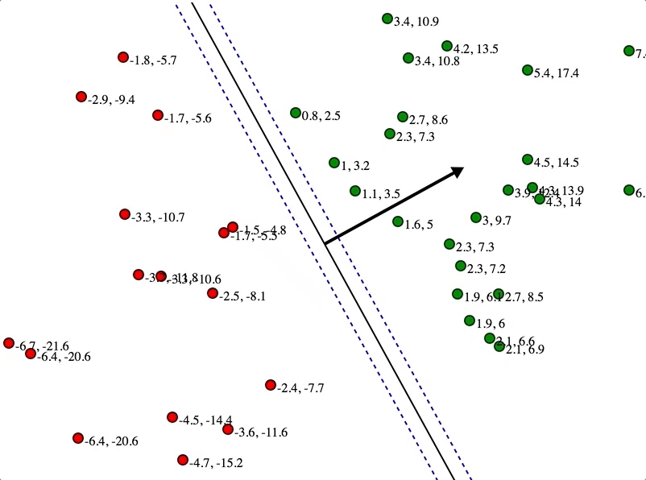
Pasos de Support Vector Machines
https://medium.com/analytics-vidhya/svm-linear-classifier-in-simplest-words-6e52a7c84631

Slide 46
Kernel Support Vector Regression
Kernel Lineal:
Sin transformación, linealidad implícita.
Kernel Polinomial:
Mapea a espacios polinomiales.
Kernel RBF (Radial Basis Function): Transformación no lineal radial.
Kernel Sigmoidal:
Transformación no lineal en forma de sigmoide.
Kernel Laplaciano:
Similar a RBF, converge más rápido.

Slide 47
Ejemplo

Slide 48
Tarea
Implementar cualquier modelo de clasificación que no se haya visto en clase o dejado de tarea
Investigar las fórmulas de las métricas de clasificación y compararlas con los resultados de los algoritmos vistos en clase vs el modelo que implementaron en el punto anterior
Investigar ¿Qué sucede cuando se tiene más de 2 clases? (Multiclase)

